Slide 1

ALGEBRA
8-sinf
Mavzu: Nisbiy
xatolik

Slide 2
Miqdorlarning taqribiy qiymatlari
Amaliy masalalarni yechishda ko‘pincha turli miqdorlarning
taqribiy qiymatlari bilan ish ko‘rishga to‘g‘ri keladi. Taqribiy
qiymatlar, odatda, ko‘p miqdordagi narsalarni, masalan:
o‘rmondagi daraxtlar sonini sanashda, asboblar yordamida
turli kattaliklarni o‘lchashda: uzunlik, massa, temperaturani
o‘lchashda, sonlarni yaxlitlashda hosil qilinadi.

Slide 3
Matematikada xatolik ikki turga bo‘linadi:
Аbsolyut xatolik
Nisbiy xatolik
Aniq qiymatlar,
taqribiy qiymatlar

Slide 4
Aniq va taqribiy qiymatlar ayirmasining moduli absolyut xatolik deb ataladi.
∣х-а∣
а- taqribiy qiymat,
х – aniq qiymat

Slide 5
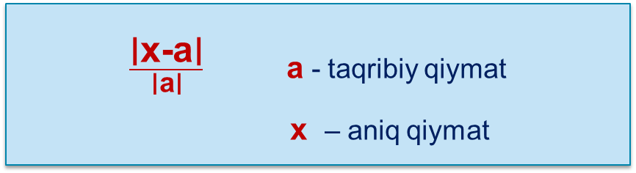
Miqdorning absolyut xatoligini uning taqribiy qiymati modulining nisbatiga nisbiy xatolik deyiladi.
$\frac{\text{∣х−а∣}}{\text{∣а∣}}$ а - taqribiy qiymat
x – aniq qiymat
Nisbiy xatolik foizlarda ifodalanadi.

Slide 6
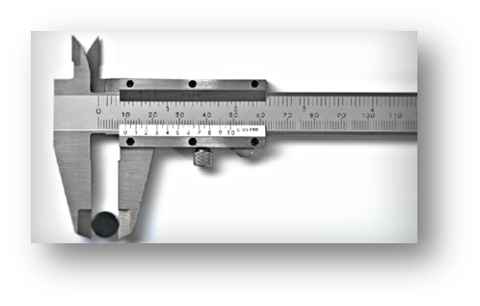

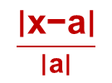
Masala.
Detallarni ishlab chiqarishda shtangensirkuldan foydalaniladi (chuqurlik, tashqi va ichki chizilgan aylanalarni o‘lchashda). Bu asbob bilan ishlashdagi absolyut xatolik 0,1mm ni tashkil etadi. d = 9,86 сm ni o‘lchagandagi nisbiy xatolikni toping.
$$\frac{\text{∣х−а∣}}{\text{∣а∣}}$$
d = 9,86 сm = 98,6 mm
$\frac{\text{∣}\text{0,1}\text{∣}}{\text{∣}\text{98,6}\text{∣}}$= 0,001
0,001 = 0,1%
Javob: 0,1%

Slide 7

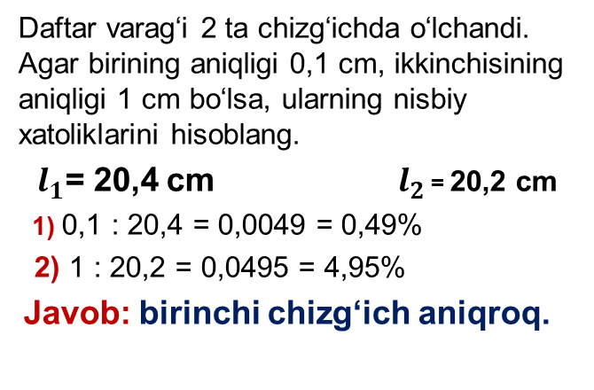
Mustahkamlash
Daftar varag‘i 2 ta chizg‘ichda o‘lchandi. Agar birining aniqligi 0,1 сm, ikkinchisining aniqligi 1 cm bo‘lsa, ularning nisbiy xatoliklarini hisoblang.
$l_{1}$= 20,4 сm $l_{2}$ = 20,2 сm
1) 0,1 : 20,4 = 0,0049 = 0,49%
2) 1 : 20,2 = 0,0495 = 4,95%
Javob: birinchi chizg‘ich aniqroq.

Slide 8
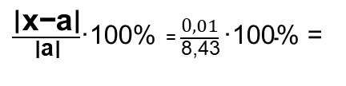
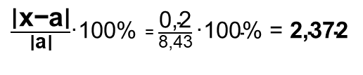

Qaysi o‘lchov aniqroq?
$\frac{\text{∣х−а∣}}{\text{∣а∣}}$·100% = $\frac{\text{0,2}}{\text{8,43}}\text{·}\text{100\%}\text{ = }\text{2,372}$
$\frac{\text{∣х−а∣}}{\text{∣а∣}}$·100% = $\frac{\text{0,}01}{\text{8,43}}\text{·}\text{100\%}\text{ = }$
$$\text{0,118}$$

Slide 9
MUSTAQIL BAJARISH UCHUN TOPSHIRIQLAR:
№ 306-308
.
№ 310-311
120-,121-betlar
Omad!

